Slide 1
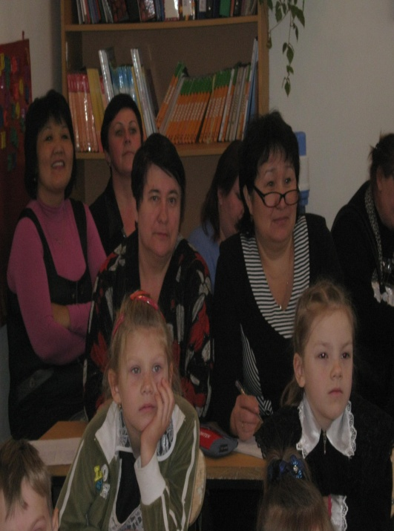
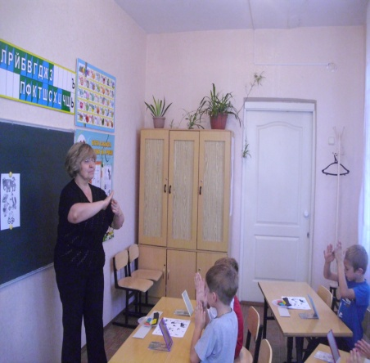
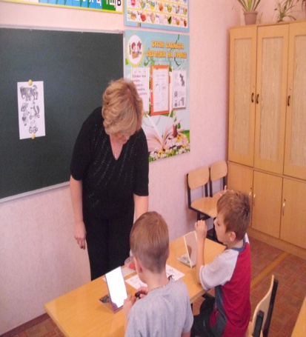
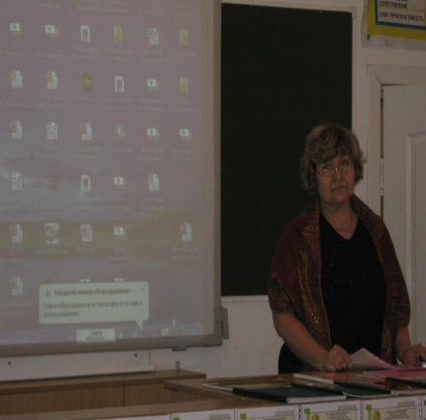
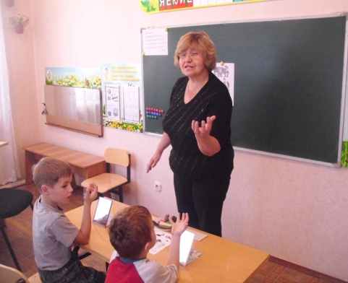
«Виды нарушения письма и их коррекция»
Павловская Наталья Алексеевна, учитель I категории
Из числа учеников, зачисленных на логопедический пункт, логопед комплектует следующие группы:
с общим недоразвитием речи или элементами общего недоразвития речи (учащиеся l-x классов);
с фонетико-фонематическим или фонематическим нарушением речи (учащиеся l-x классов);
с нарушением письма, обусловленным несформированностью фонематических процессов (учащиеся 2-х классов);
с нарушением письма, обусловленным несформированностью фонематических процессов, общим недоразвитием речи или элементами общего недоразвития речи (учащиеся 2-3-х классов)
В группы с общим недоразвитием речи зачисляются учащиеся l-x классов, у которых не сформированы или нарушены лексико­грамматическая, фонетико-фонематическая или фонематическая стороны речи и связная речь.
Подавляющее большинство зачисленных на логопункт должны составлять ученики l-x классов. Необходимо стремиться к тому, чтобы все ученики l-x классов, имеющие нарушения речи, которые мешают успешному усвоению школьной программы, были приняты на логопедический пункт. Если логопеду удастся достичь этого, то количество детей - дисграфиков во 2-х и 3-х классах значительно сократится.

Slide 2
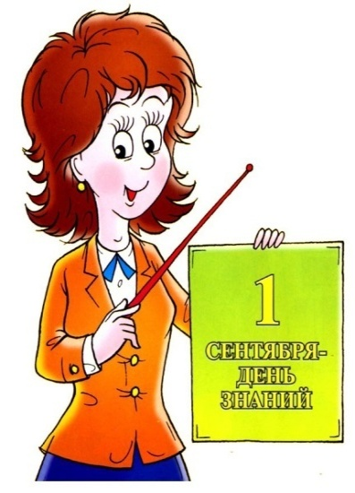
Рефлексия по итогам семинара
Современный учитель – это исследователь, педагог, воспитатель. И прежде всего человек с высоким уровнем педагогической культуры.
Итак, современный учитель должен:
БЫТЬ ТВОРЧЕСКИМ по- новому смотреть на привычные вещи и ценить инновационность.
БЫТЬ ТОЛЕРАНТНЫМ – доброжелательно относиться к многообразию в культуре народов Казахстана.
БЫТЬ УВЕРЕННЫМ в своих возможностях и иметь высокую самооценку.
БЫТЬ СПОСОБНЫМ К МЕЖЛИЧНОСТНОМУ ВЗАИМОДЕЙСТВИЮ.
УМЕТЬ РЕШАТЬ ПРОБЛЕМЫ, выбирая и используя различные способы и стратегии их решения.
УМЕТЬ САМООПРЕДЕЛЯТЬСЯ, беря на себя ответственность за своё образование.
Наш адрес: 111100
Костанайская область
Костанайский район
с. Затобольск
ул. Школьная 1
E-mail: zatobol1@mail.ru

